Slide 1
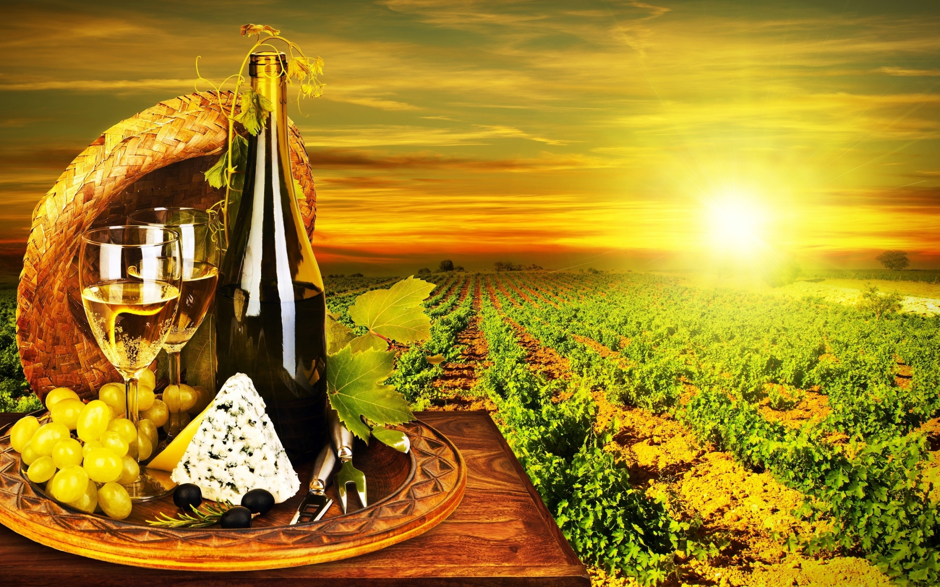
Лекция 1. СОСТОЯНИЕ И ПЕРСПЕКТИВЫ РАЗВИТИЯ ВИНОГРАДАРСТВА

Slide 2

ПЛАН
1. История развития виноградарства.
2. Значение культуры винограда, его пищевая и диетическая ценность.
3. Современное состояние виноградарства и виноделия в мире, в России и в Ставропольском крае.

Slide 3
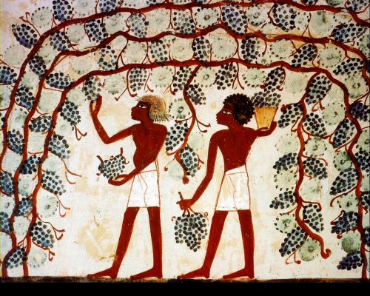
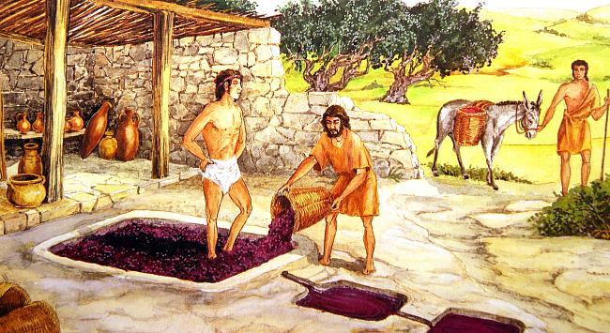
3
История развития виноградарства

Slide 4

4
Виноград появился на земле многие миллионы лет назад. Впервые о винограде и вине упоминается в древнейшей части Библии, которая была написана иерусалимскими жрецами в 13-12 веках до нашей эры, во 2 веке нашей эры, в истории Ноя, преодолевшего потоп и начавшего разводить виноградники.

Slide 5

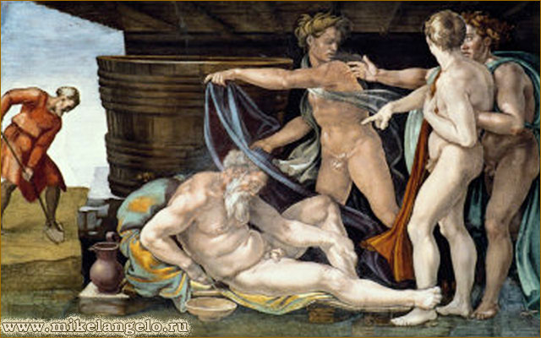
5
Опьянение Ноя
1508-1512. Микеланджело Буонарроти. Ватикан, Рим.
Сцена из Книги Бытия
Фрески свода Сикстинской капеллы
Пьяный Ной
Лука Джордано
(Неаполь, 1634-1705), масло на холсте, 224 на 192 см, Эскориаль, Монастырь Св. Лоренцо

Slide 6
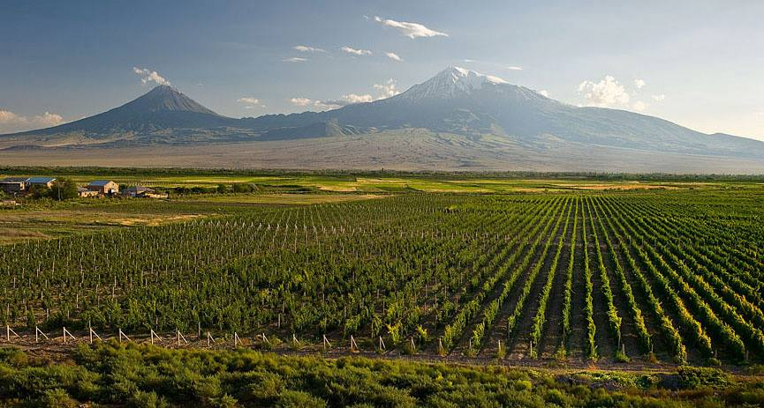
6
Опираясь на мифы и легенды, исследования многих ученых, можно с определенной уверенностью предположить, что возникновение культурного винограда относится к Закавказью, к региону современных Грузии и Армении, где и поныне произрастают десятки диких сортов винограда.

Slide 7
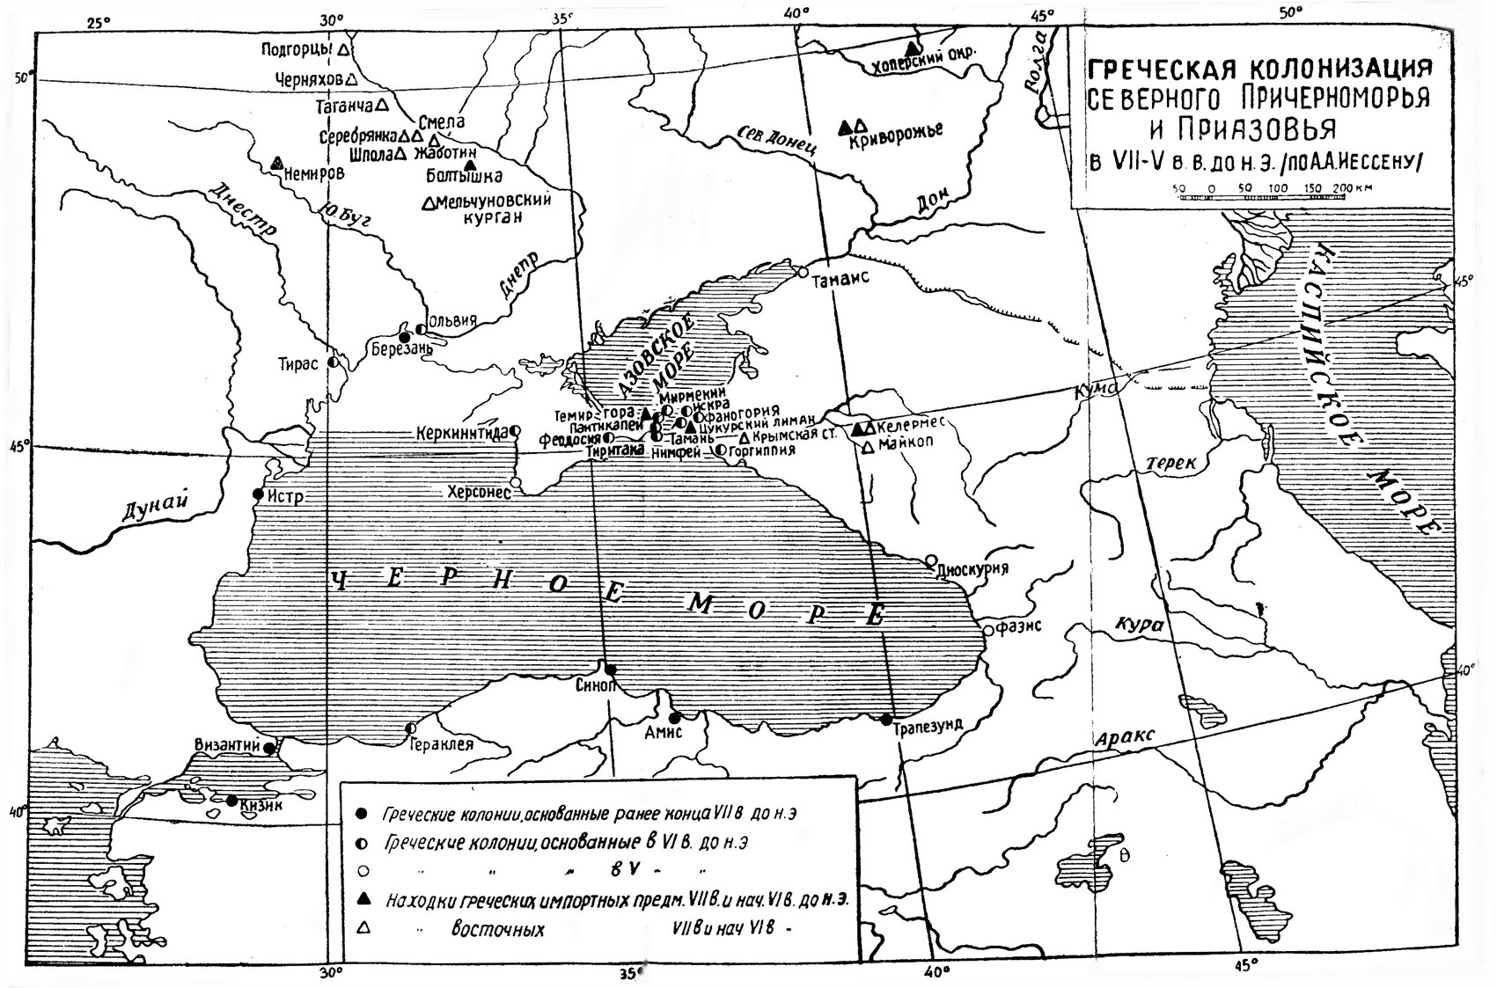
7
В России виноград был введен в культуру в средние века греческими переселенцами - мореплавателями, на побережье Черного и Азовского морей, Краснодарского края. Они же привезли с собой лучшие отобранные формы винограда, а также инструмент для ухода за виноградными насаждениями, посуду и приспособления для приготовления вина.

Slide 8
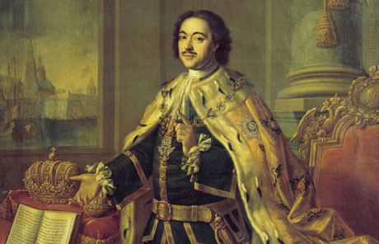
8
Первые казенные (царские) виноградники на территории России были посажены в Астрахани в 1613 году. В 1717 году Петр I учредил контору, в обязанности которой входило кураторство за виноградарством Астраханского уезда.

Slide 9
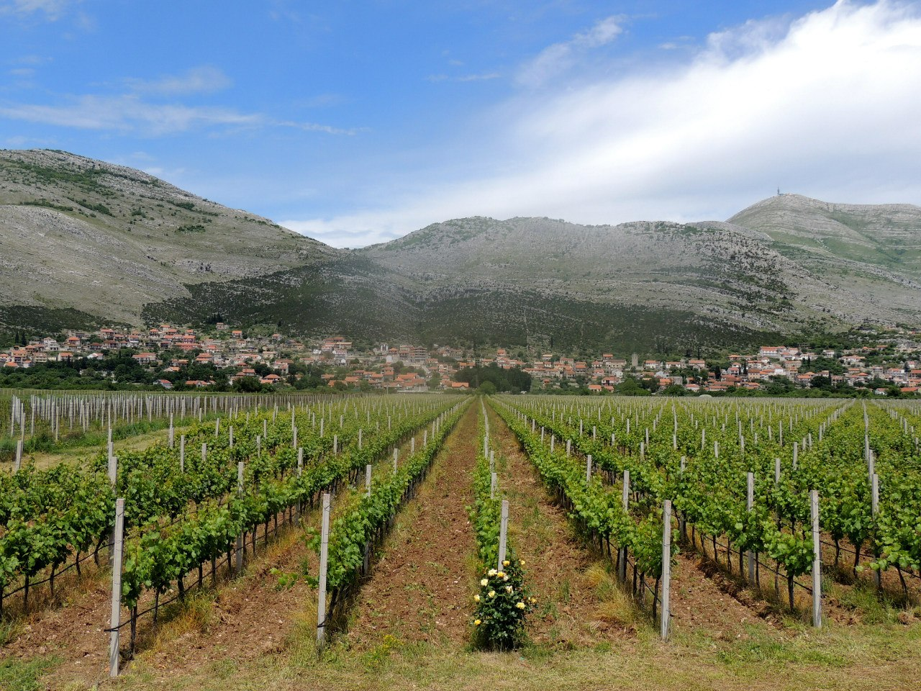
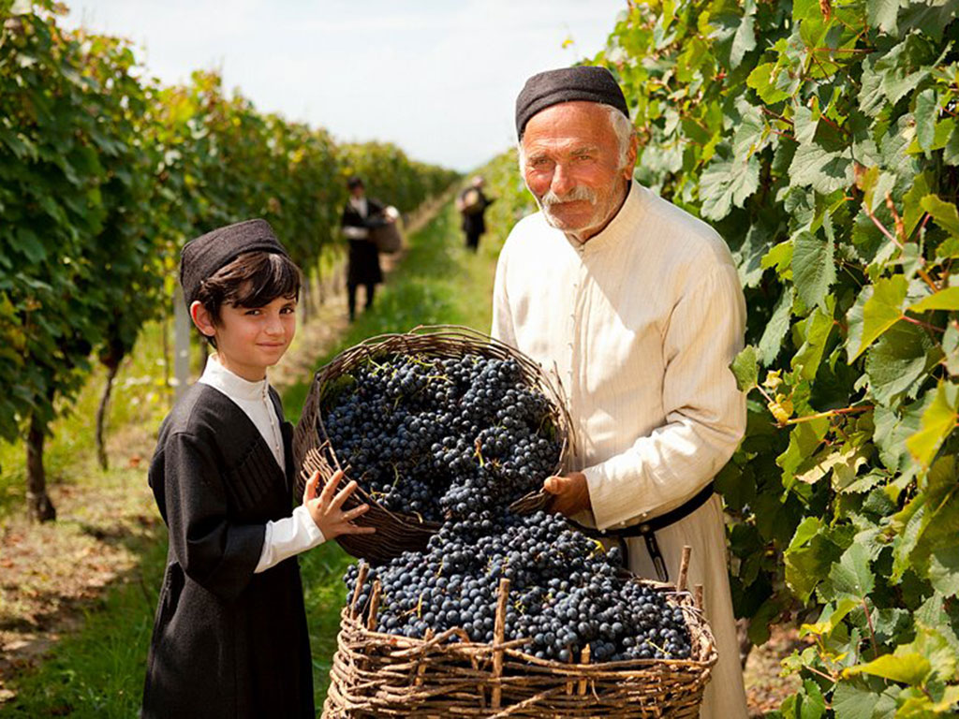
9
Особое место в истории Российского виноградарства принадлежит Дагестану, занимающему в настоящее время по площади виноградных насаждений 2 место после Краснодарского края. В предгорно-горных районах этой республики сохранились заросли дикого и одичавшего винограда, из которых отобрано и введено в культуру большое количество ценных аборигенных сортов.

Slide 10
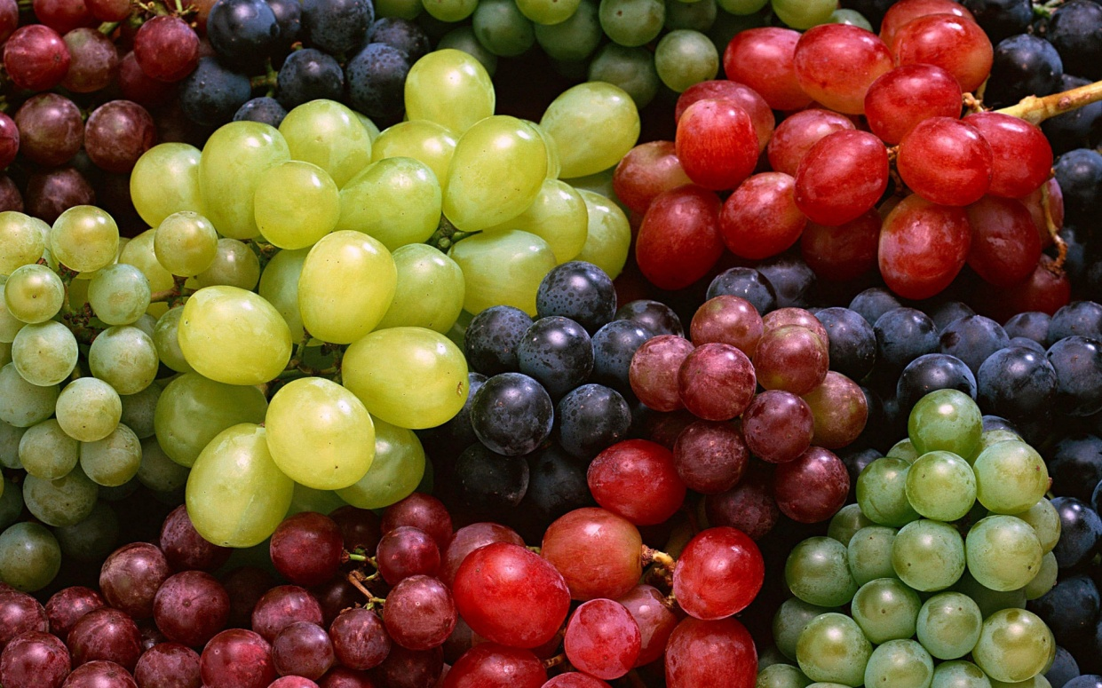
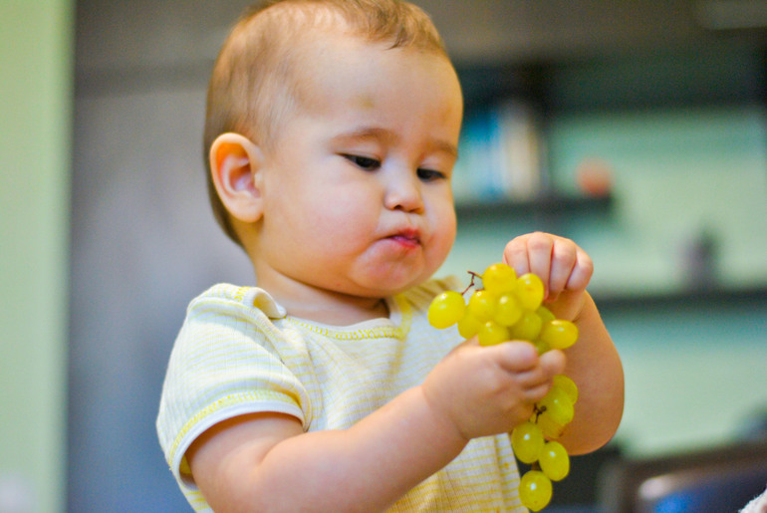
10
Значение культуры винограда, его пищевая
и диетическая ценность

Slide 11

11
Виноградарство – это отрасль растениеводства, которая занимается возделыванием винограда.
Виноградарство как наука разрабатывает способы управления ростом и развитием виноградного растения, для получения высоких устойчивых урожаев должного качества.

Slide 12
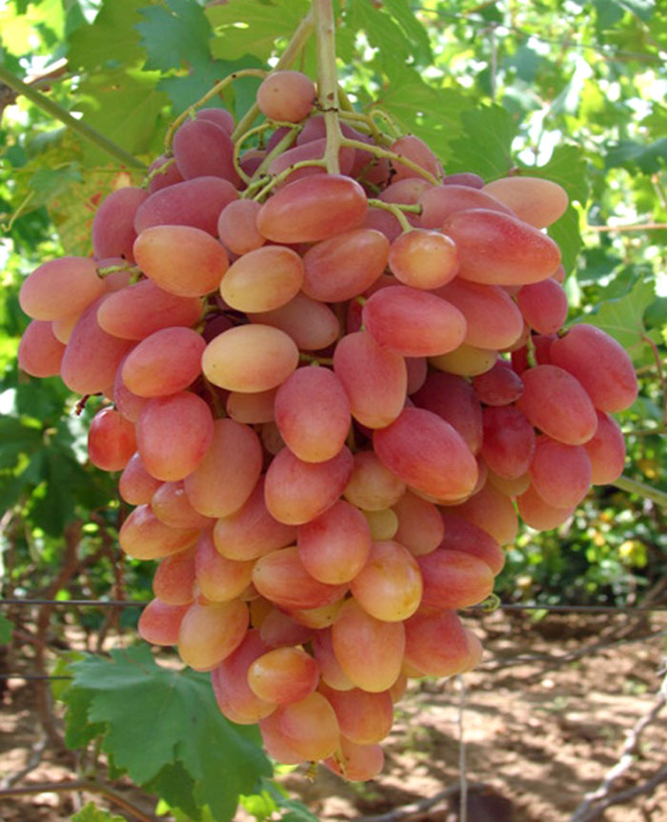
12
Виноград – один из ценнейших диетических (профилактика диабета) и пищевых продуктов питания. В ягодах свежего винограда содержится до 30% сахара, в виде глюкозы и фруктозы.
В свежем винограде имеется большой набор органических кислот: яблочной, винной, лимонной, янтарной, галловой, муравьиной, щавелевой, салициловой. Ягоды винограда богаты минеральными солями.
В 100 г свежего винограда содержится: калия - 235 мг, кальция - 45 мг, натрия - 26 мг, фосфора - 22 мг, а также марганец, кобальт, железо.

Slide 13
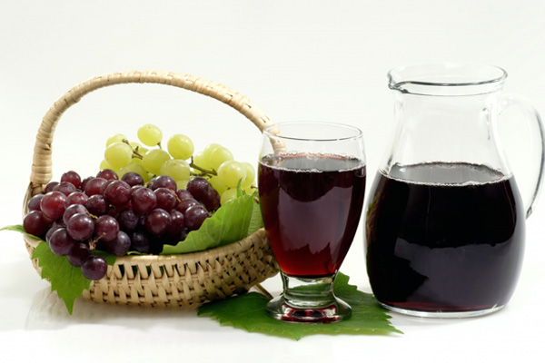
13
Очень ценен в питании, особенно для детей и пожилых людей свежий виноградный сок, он повышает обмен веществ, улучшает работу печени, расширяет кровеносные сосуды. В соке ягод выявлен тиамин (В₁), пантотеновая (В₃) и никотиновая кислоты.
Калорийность 1 л виноградного сока приравнивается: к 1,7 л коровьего молока, 650 г говядины, 1 кг рыбы, 300 г брынзы, 500 г хлеба, к 3-5 куриным яйцам, 1,2 кг картофеля, 3,5 кг томата, 1,5 кг яблок.

Slide 14
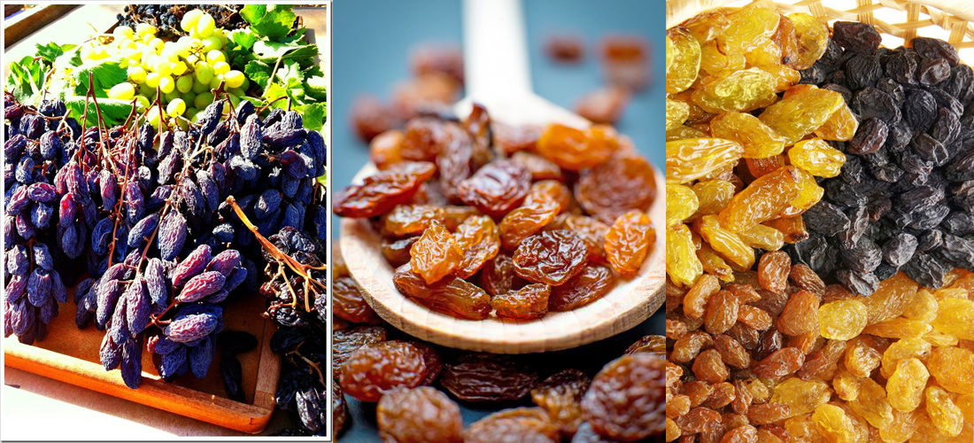
14
Не меньшую пищевую и диетическую ценность представляет сушеная продукция винограда – кишмиш и изюм (ягоды партенокарпические – нет семян). Сушеный виноград обладает высокой калорийностью, снимает усталость и активизирует умственную способность.

Slide 15
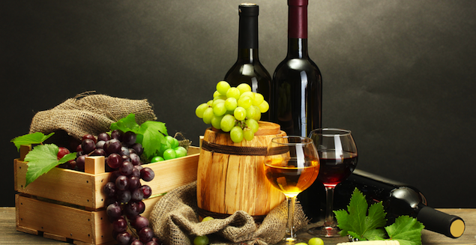
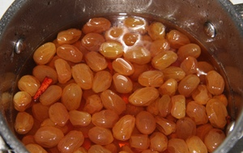
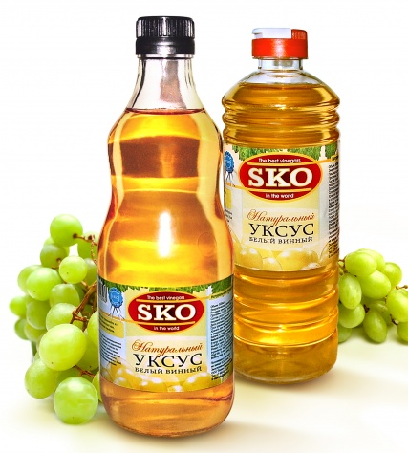
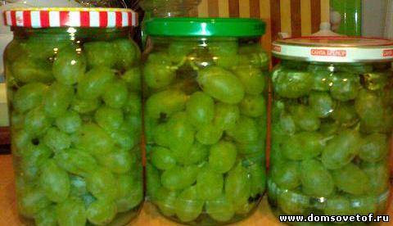
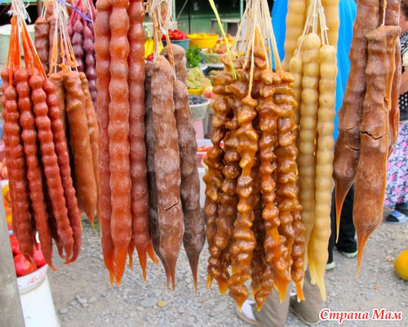
15
Из винограда готовят также халву, чурчхелу, шербет, виноградный мед, сироп, варенье, маринад. Часть винограда технических сортов перерабатывают на вино. Широко используют отходы переработки винограда и виноделия, из которых производят спирт, уксус, винную кислоту, кормовые дрожжи и красители.

Slide 16
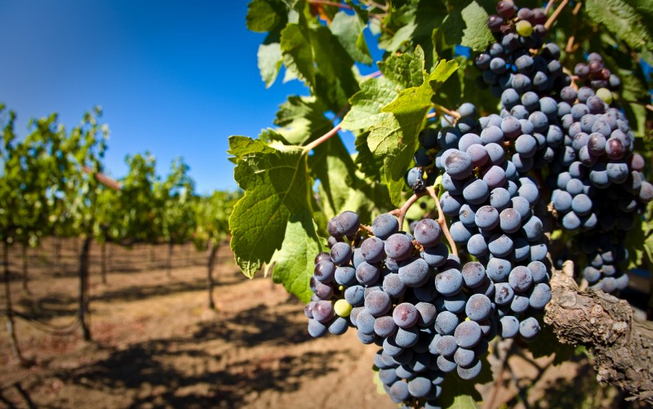
16
Современное состояние виноградарства и виноделия в мире,
в России и в Ставропольском крае

Slide 17




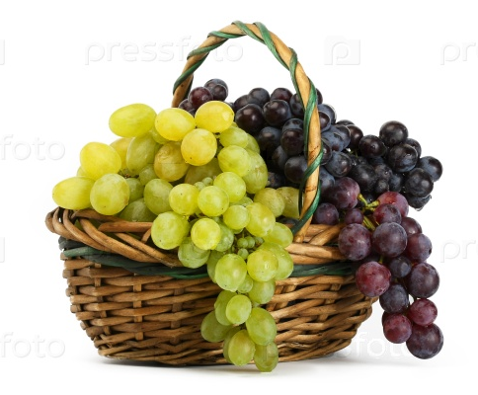






17
Общая площадь виноградных насаждений в мире равна 8,1 млн. га.
Ведущие места под виноградниками занимают страны: Испания, Италия, Франция, Турция, Португалия, США (Калифорния), Румыния, Иран, Аргентина и Молдова.

Slide 18


18
В числе показателей мировой статистики потребления вина по душевому потреблению в год, ведущие места распределяются следующим образом:
1
Франция – 63 л
2
Аргентина – 44 л
3
Испания – 37 л
4
Греция – 30 л
5
Дания – 22 л

Slide 19
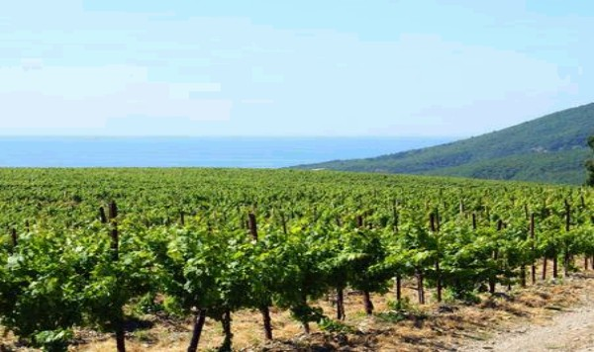
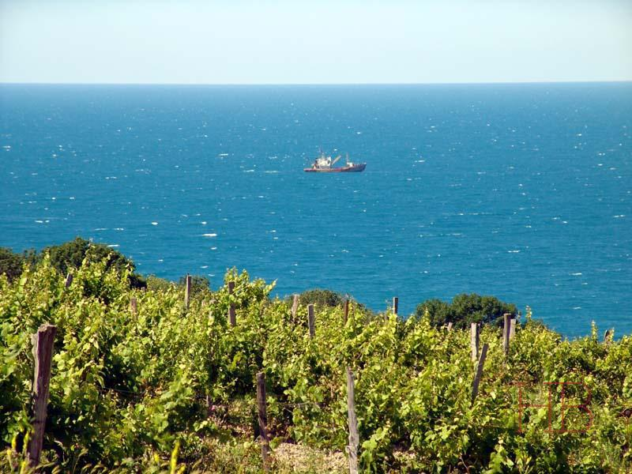
19
Виноградарство и виноделие в России
Ведущий регион России по возделыванию винограда – Краснодарский край, так как он располагает более благоприятными почвенно-климатическими условиями.
Основные площади (65%) сосредоточены в черноморской зоне, где виноград возделывают без укрытия кустов на зиму. Здесь производят около 75% валового количества винограда.

Slide 20
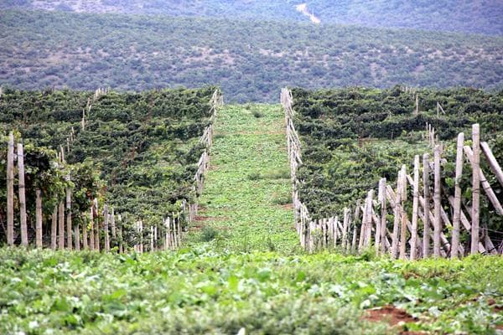
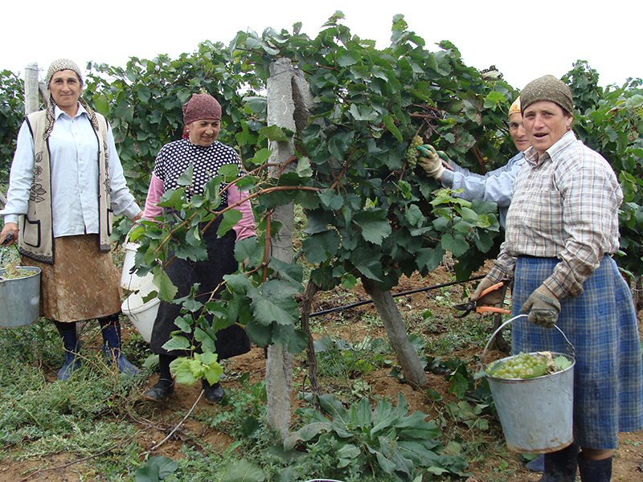
20
Крупный регион виноградарства и виноделия – Дагестан. Территория республики отличается большим разнообразием макро- и микрозон с разными экологическими условиями. Поэтому виноград в Дагестане возделывают в форме неукрывной и укрывной, неорошаемой и орошаемой, привитой и корнесобственной культур (метод выращивания винограда на собственных корнях – только в тех зонах, где не имеется филлоксеры).

Slide 21
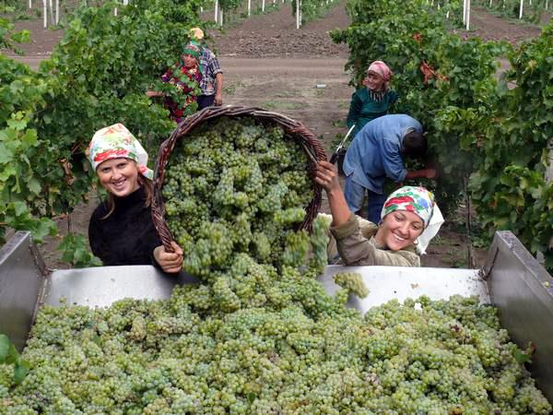
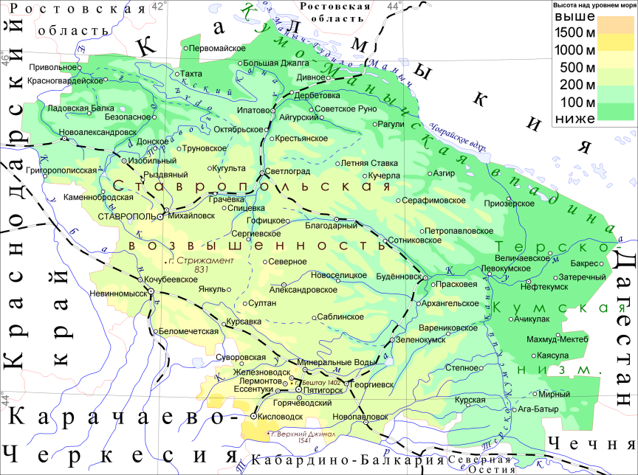
21
Современные промышленные насаждения винограда в Ставропольском крае занимают площадь 6,68 тыс. га. В сортименте насчитывается более 60 наименований сортов отечественной и зарубежной селекции различных направлений использования. Среди них на долю сортов технического направления использования приходится 85,2%, столовых - 12,4%, универсальных - 2,4%. Наибольшие площади (более 1000 га) имеют сорта - Ркацители, Левокумский; 1000-500 га - Саперави; 500-100 га - Молдова, Первенец Магарача, Подарок Магарача, Алиготе, Бианка, Августин, до 100 га - Ритон, Совиньон.

Slide 22
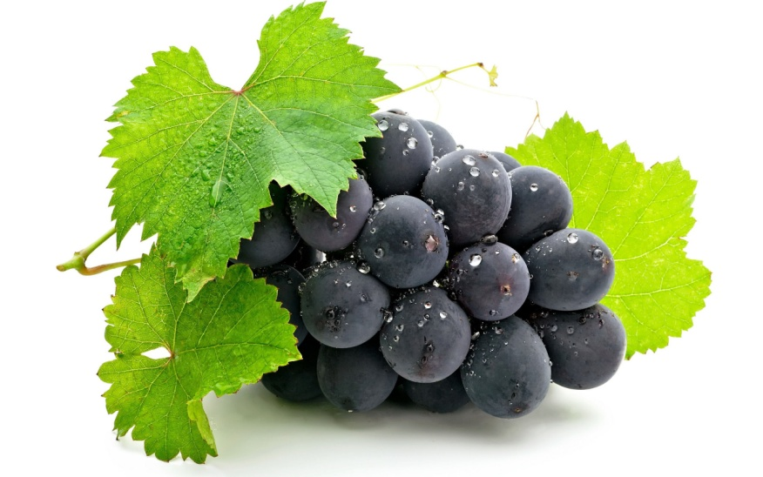
22
Валовой сбор винограда в Ставропольском крае в среднем за последние 5 лет составил 26,3 тыс. тонн в год, что составляет 8,4% от сбора винограда в России. Это крайне мало в условиях возрастающего спроса для потребления в свежем виде и промышленной переработки.
В целом по России среднегодовой валовой сбор за этот же период составил 311 тыс. тонн. В пересчете на душу населения это составляет 2,2 кг. В странах с развитым виноградарством (Италия, Греция, Испания, Франция) на одного человека производится столовых и технических сортов в среднем 152 кг.

Slide 23

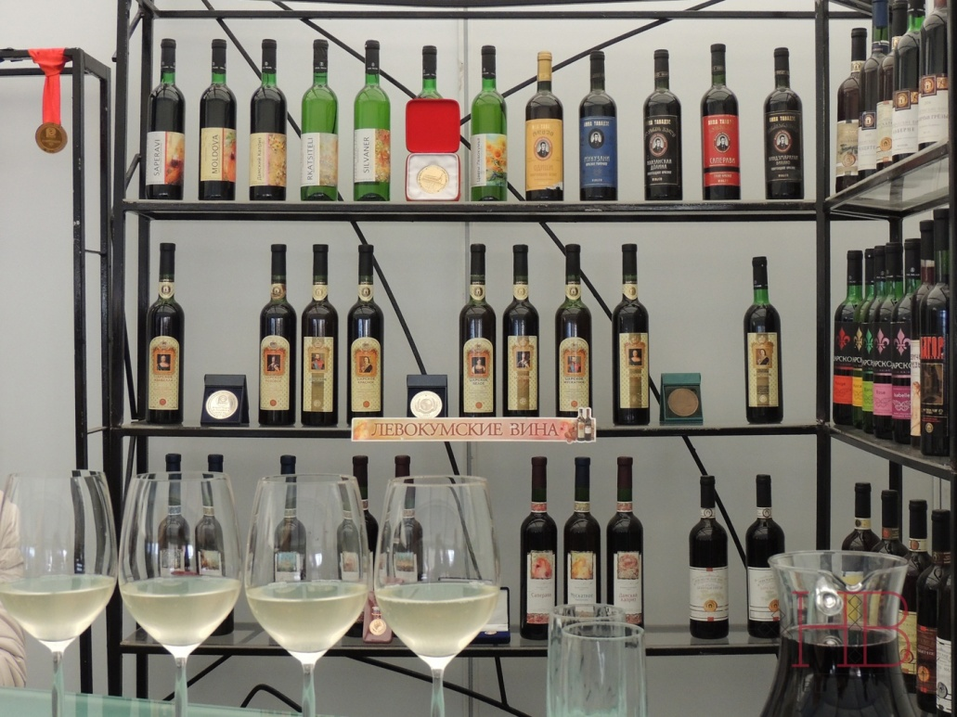

23
В Ставропольском крае ведется укрывная культура винограда. Часть площадей виноградных насаждений нуждается в орошении. Остро стоит проблема перехода на привитую культуру. Здесь расположен ряд крупных винодельческих заводов, производящих высококачественные вина.
Ведущие хозяйства Ставропольского края: ЗАО «Прасковейское», ЗАО «Виноградное», ЗАО «Левокумское», ЗАО «Кумская долина».

Slide 24
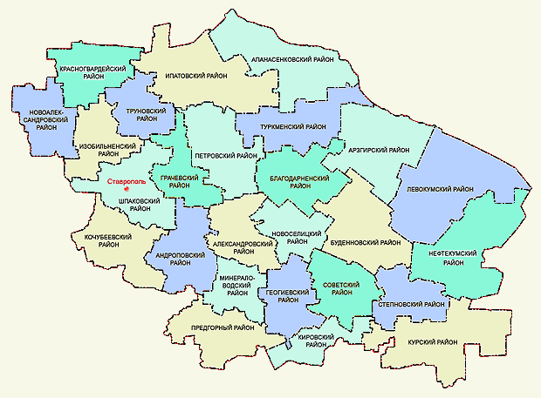
24
На территории Ставропольского края основные площади современных промышленных насаждений винограда сосредоточены в 6 аграрных почвенно-климатических зонах возделывания: Пятигорская, Калаусская, Кумская, Терско-Кумские пески, Курская и Центральная.
В основе выделения зон возделывания винограда положены факторы, тесно связанные с биологическими особенностями виноградного растения, продуктивностью и качеством винограда и вина: рельеф, климат, почвы, геологическое строение, растительность и т.д.

